Slide 2
Концептуальное (инфологическое) проектирование
Концептуальная модель представляет собой формализованное описание данных предметной области.
ER-модель
Нотация UML (Unified Modeling Language – унифицированный язык моделирования)

Slide 3
Сущность – множество реальных или абстрактных объектов предметной области, обладающих общими свойствами.
Отдельные объекты, которые относятся к определенной сущности, называются экземплярами сущности.

Slide 4
На диаграмме классов сущность представляется прямоугольником, внутри которого пишется имя класса.
Студент
Диаграмма объектов представляет собой снимок системы в определенный момент времени (имя объекта: имя класса). Обе части имени не являются обязательными.
Имя объекта: имя класса
Иванов: Студент
Иванов
: Студент

Slide 5
Атрибут — это отдельное свойство сущности или связи. Каждой сущности присущи свои атрибуты. Атрибуты содержат значения, которые описывают каждый экземпляр сущности и составляют основную часть информации, хранимой в базе данных.
Пример:
Товар (номер, название, вес, стоимость).
Каждый атрибут связан с набором значений, который называется домен. Домен определяет все потенциальные значения, которые могут быть присвоены атрибуту.

Slide 6
Основные свойства атрибута:
- имя
- тип (например, число, строка и пр.)
Дополнительные свойства атрибута:
обязательность
- изменяемость
- простой/составной
- однозначный/многозначный

Slide 7
Простой атрибут – это атрибут, состоящий из одного компонента с независимым существованием.
Сложный атрибут – атрибут, состоящий из нескольких компонентов, каждый из которых характеризуется независимым существованием.
Однозначный атрибут – атрибут, который содержит одно значение для каждого экземпляра сущности определенного типа.
Многозначный атрибут – атрибут, который содержит несколько значений для каждого экземпляра сущности определенного типа.

Slide 8
Потенциальный ключ – атрибут или минимальный набор атрибутов, который однозначно идентифицирует каждый экземпляр сущности.
Первичный ключ – это потенциальный ключ, выбранный для однозначной идентификации каждого экземпляра сущности определенного типа.

Slide 9
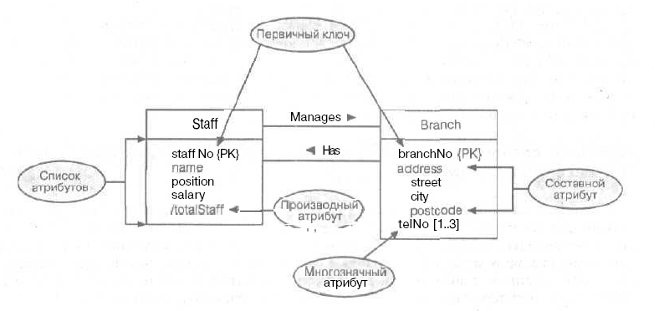
Схематичное представление атрибутов

Slide 10
Связь
Связь – это набор осмысленных ассоциаций между сущностями.
Каждой связи присваивается имя, которое должно описывать её назначение. Имя связи записывается в виде глагола (например, "принадлежит", "владеет", "использует").
Экземпляр связи – однозначно идентифицируемая ассоциация, которая включает по одному экземпляру сущности из каждого участвующего в связи типа сущности.
Степень связи – это количество сущностей, охваченных данной связью.
Сущности, охваченные некоторой связью, называются участниками этой связи. Т.е. степень – это количество участников связи.

Slide 11
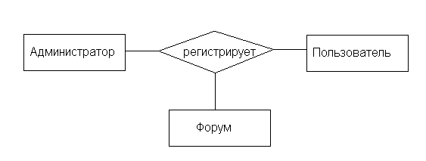
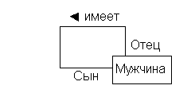
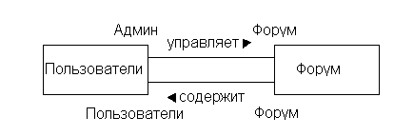
Связь

Slide 12
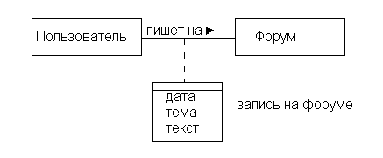
Атрибуты связей и их схематичное представление

Slide 13
типы связей
Связь 1:1. Одиночный экземпляр сущности одного класса связан с одиночным экземпляром сущности другого класса.
Связь 1:M (1:*). Единый экземпляр сущности одного класса связан со многими экземплярами сущности другого класса.
Связь M:N (*:*). Несколько экземпляров сущности одного класса связаны с несколькими экземплярами сущности другого класса.

Slide 14
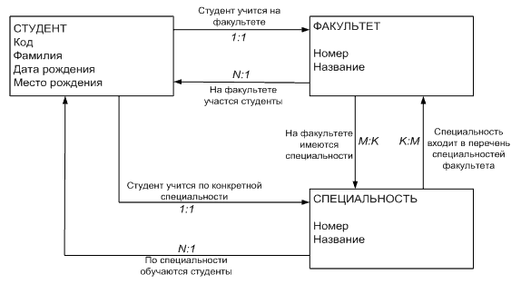

Slide 15
Степень участия определяет, участвуют ли в связи все или только некоторые экземпляры сущности.
Кратность | Описание
0 .. 1 | Нуль или один экземпляр сущности
1 .. 1 (или просто 1) | Точно один экземпляр сущности
0 .. * (или просто *) | От нуля и больше экземпляров сущности
1 .. * | От одного и больше экземпляров сущности
5 .. 10 | От пяти до десяти экземпляров сущности включительно
0, 3, 6-8 | Нуль, три, шесть, семь или восемь экземпляров сущности

Slide 16
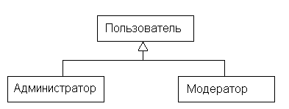
Супертип – сущность, включающая одну или несколько различимых вспомогательных группировок её экземпляров, которые должны быть представлены в модели данных.
Подтип – различимая вспомогательная группировка экземпляров сущности, которая должна быть представлена в модели данных.
Связь-обобщение – такая связь, при которой одна сущность, участвующая в связи является частным случаем другой сущности (супертип).

Slide 17
Целостность базы данных – соответствие имеющейся в БД информации её внутренней логике, структуре и всем явно заданным правилам.
Ограничения целостности:
средства обеспечения доменной целостности.
сущностная целостность
ссылочная целостность

Slide 18
Процедуры концептуального проектирования
Определение сущностей и их документирование
Определение связей между сущностями и их документирование
Создание ER-модели предметной области
Определение атрибутов и их документирование
Определение значений атрибутов и их документирование
Определение первичных ключей для сущностей и их документирование
Обсуждение концептуальной модели данных с конечными пользователями

